Slide 1
EĞİTİM BİLİMİNE GİRİŞ

Slide 2
EĞİTİM-ÖĞRETİMDE YENİLİKLER
Önce, ABD'de daha sonra da Japonya ve AB'de, sanayi çağını takiben gelmekte olan çağa “bilgi çağı”, yeni topluma da “bilgi toplumu” denilmeye ve bu çerçevede, kamu yönetiminde ve özel sektör kurumlarında böyle bir toplumun gerekleri yerine getirilmeye başlandı.
Notes:
ÖNCE, ABD’DE DAHA SONRA DA JAPONYA VE AB’DE, SANAYİ ÇAĞINI TAKİBEN GELMEKTE OLAN ÇAĞA “BİLGİ ÇAĞI”, YENİ TOPLUMA DA “BİLGİ TOPLUMU” DENİLMEYE VE BU ÇERÇEVEDE, KAMU YÖNETİMİNDE VE ÖZEL SEKTÖR KURUMLARINDA BÖYLE BİR TOPLUMUN GEREKLERİ YERİNE GETİRİLMEYE BAŞLANDI.

Slide 3
BİLGİNİN HIZLA ARTTIĞI VE YAYILDIĞI ÇAĞ
İHTİYAÇ DUYULAN BİLGİ HANGİSİ?

Slide 4
EĞİTİM-ÖĞRETİMDE YENİLİKLER
Günümüzde öğretmenin, bilgi ve deneyim alanlarına kapıyı aralamada bir anahtar olarak görülmesi daha uygundur.
Notes:
GÜNÜMÜZDE ÖĞRETMENİN, BİLGİ VE DENEYİM ALANLARINA KAPIYI ARALAMADA BİR ANAHTAR OLARAK GÖRÜLMESİ DAHA UYGUNDUR.

Slide 5
EĞİTİM-ÖĞRETİMDE YENİLİKLER
21. Yüzyıla damgasını vuran bilgi çağı; sonsuz, dinamik ve sürekli değişen bir bilgi yığınıyla nitelik kazanmaktadır.
Notes:
21. YÜZYILA DAMGASINI VURAN BİLGİ ÇAĞI; SONSUZ, DİNAMİK VE SÜREKLİ DEĞİŞEN BİR BİLGİ YIĞINIYLA NİTELİK KAZANMAKTADIR.

Slide 6
EĞİTİM-ÖĞRETİMDE YENİLİKLER
BİLİŞSEL
Problem Çözme
Eleştirel Düşünme
Soru Çözme
Bilginin Etkili Kullanımı
Araştırmalar Yapma
İlişkili Bilgileri Araştırma
Sözlü ve Yazılı İfade Gücü
Notes:
BU ÇAĞDA BAŞARILI OLMAK İÇİN BELİRLİ BECERİLERE SAHİP OLMAK GEREKECEKTİR.
BUNLAR;

Slide 7
EĞİTİM-ÖĞRETİMDE YENİLİKLER
SOSYAL
İŞBİRLİĞİ
GRUPLA ÇALIŞMA
BAĞIZSIZ ÇALIŞABİLME
BAŞA ÇIKABİLME
Notes:
SOSYAL
İŞBİRLİĞİ
GRUPLA ÇALIŞMA
BAĞIZSIZ ÇALIŞABİLME
BAŞA ÇIKABİLME

Slide 8
TEKNOLOJİ
Teknoloji çağında eğitim, elektronik yolların her türlüsünü kullanmak durumundadır.
Notes:
YENİ BİR TEKNOLOJİK OLASILIKLAR ÇAĞINDA EĞİTİM, ELEKTRONİK YOLLARIN HER TÜRLÜSÜNÜ KULLANMAK DURUMUNDADIR.

Slide 9
TEKNOLOJİ
Video
Blog
Sanal Sınıflar
Sosyal Medya
Adım Sayar
Exergaming
Sanal gruplar
Notes:
Video
Blog
Sanal Sınıflar
Sosyal Medya
Adım Sayar
Exergaming
Sanal gruplar

Slide 10
ÖĞRETİM DÖNGÜSÜ
HEDEF
İÇERİK
DEĞERLENDİRME

Slide 11
HEDEF BELİRLEME
STANDARTLARA/KAZANIMLARA DAYALI ORTAK PROGRAM ANLAYIŞI

Slide 12
İÇERİK
ÖĞRENCİLERİN BİLGİYİ YAPILANDIRMALARINA FIRSAT VEREN ÖĞRENME ÇEVRESİ OLUŞTURMAK
GERÇEK ORTAMA UYGUN ÖĞRENME ETKİNLİKLERİ HAZIRLAMAK

Slide 13
ÖĞRETİME BAKIŞ AÇISI
NE ÖĞRETELİM?
NASIL ÖĞRETELİM?
Notes:
NE ÖĞRETELİM?
NASIL ÖĞRETELİM?

Slide 14
DEĞİŞEN ANLAYIŞ
YAPILANDIRMACI ANLAYIŞ
BİLGİYİ ÖĞRENCİNİN YAPILANDIRDIĞI ANLAYIŞ
GERÇEK ORTAMLARA YAKIN ÖĞRENME ORTAMLARI HAZIRLAMA
ÖĞRETMENİN GÖREVİ YÖNLENDİRME
Notes:
YAPILANDIRMACI ANLAYIŞ
BİLGİYİ ÖĞRENCİNİN YAPILANDIRDIĞI ANLAYIŞ
GERÇEK ORTAMLARA YAKIN ÖĞRENME ORTAMLARI HAZIRLAMA
ÖĞRETMENİN GÖREVİ YÖNLENDİRME

Slide 15
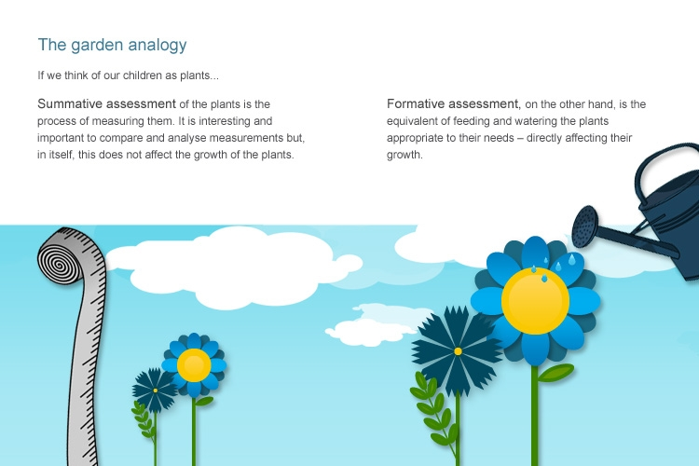
DEĞİŞEN DEĞERLENDİRME ANLAYIŞI
ÖĞRENMENİN DEĞERLENDİRİLMESİ
ÖĞRENME İÇİN DEĞERLENDİRME
Notes:
Türkiye Cumhuriyeti, kuruluşundan itibaren öğretmenlere önemli bir rol biçmiştir. Hem yeni Cumhuriyetin ideolojisinin aktarılması hem de modern toplumun inşası için öğretmenler önemli bir değişim aktörü olarak görülmüştür. Cumhuriyetin kurulduğu yıllardan öğretmen yetiştirme yetkisinin üniversitelere devredildiği 1982 yılına kadar tercih edilen öğretmen yetiştirme uygulamalarına bakıldığında, öğretmenliğe mesleki bir kimlik kazandırma, sürekli var olan öğretmen ihtiyacını nitelikli öğretmenlerle giderme adına önemli adımlar atılmış, ancak sürekli artan öğretmen ihtiyacını karşılayacak sayıda öğretmen yetiştirilememiştir

Slide 16
Öğrenmenin değerlendirilmesinden
Öğrenme için Değerlendirmeye

Slide 17
ÖĞRETMENİN YENİ ROLÜ
Öğretmen bilgiyi transfer eden bir kişi değil, yeni konuları anlamaya çalışırken önceden sahip oldukları bilgileri kullanmada öğrencilere yardımcı olan bir rehberdir.

Slide 18
ÖĞRETMENİN YENİ ROLÜ
İLGİ ÇEKİCİ VE ÖĞRENCİLERİN BECERİLERİ NİSPETİNDE ZORLAYICI ETKİNLİKLER HAZIRLAMA
UYGUN ÖĞRENME ÇEVRESİ OLUŞTURMA

Slide 19
ÖĞRETMENİN YENİ ROLÜ
Öğrencilerin bireysel farklılıklarını ve gereksinimlerini dikkate alır.

Slide 20
TEŞEKKÜRLER

